Slide 1

San Valentín
Materia: Tecnología
Nombre: Rafael

Slide 2

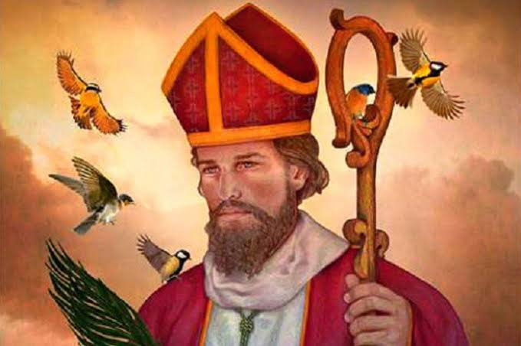
¿Qué es San Valentín?
El Día de San Valentín o simplemente San Valentín es una festividad de origen católico que se celebra anualmente el 14 de febrero como conmemoración de las buenas obras realizadas por san Valentín de Roma, relacionadas con el concepto universal del amor y la afectividad.

Slide 3
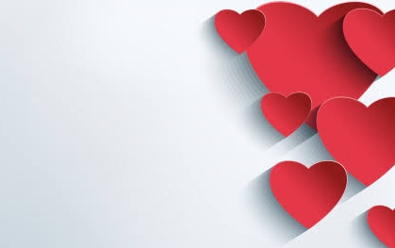
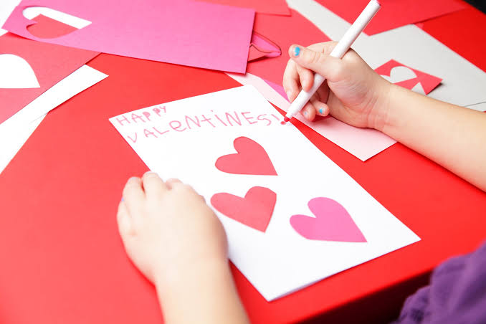
¿Qué ocurre en San Valentín?
El día de San Valentín es una festividad anual que celebra el amor romántico, la amistad y la admiración. Cada año, el 14 de febrero, la gente celebra este día enviando mensajes de amor, obsequios y afecto a sus parejas, familiares y amigos .

Slide 4

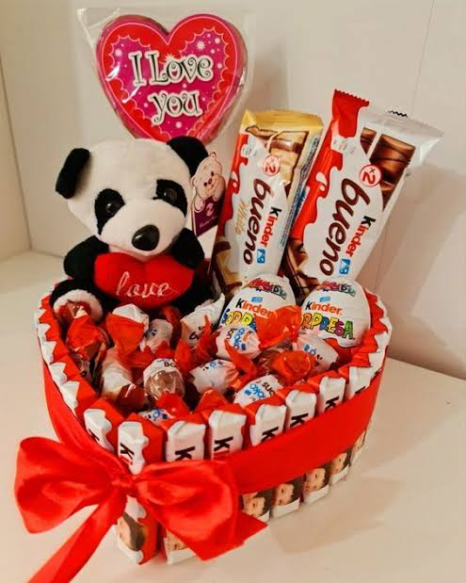
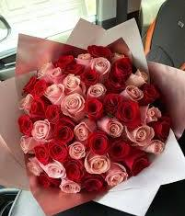
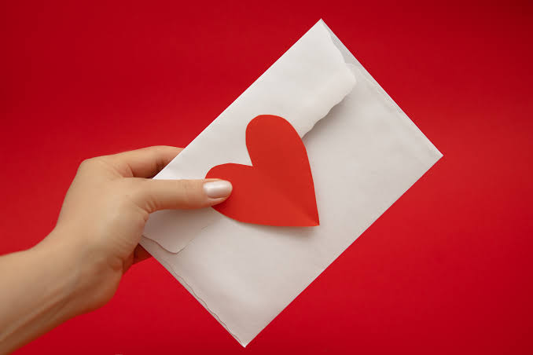
Ejemplos

Slide 5
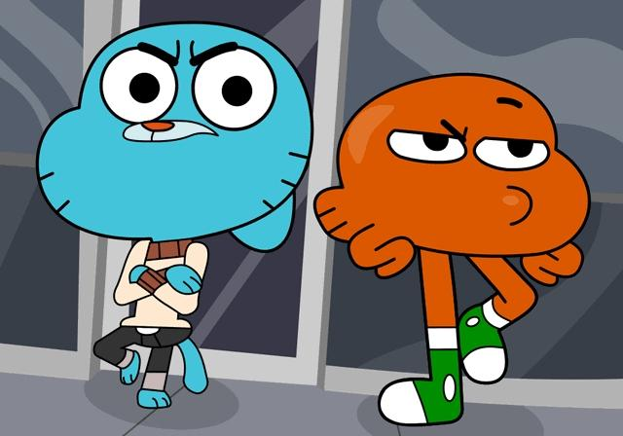
Carta para un gran amigo
Mateo.
Bro, eres un gran amigo. Eres gracioso, inteligente, amigable, que más puedo pedir. La verdad al iniciar las clases no me imaginaba que podríamos ser amigos, pero lo bueno es que si lo somos. Espero que pases muy buen día, porque también es de la amistad bro ,y… eso, agradecerte por ser mi amigo.
Que le la pases épico
Rafa

Slide 6

Me despido
Gracias

